Slide 1

PATRÓN BRIDGE, PATRÓN MEDIATOR Y PATRÓN PEER TO PEER
Juan Sebastián Arias Parra
Santiago Muñoz López

Slide 2
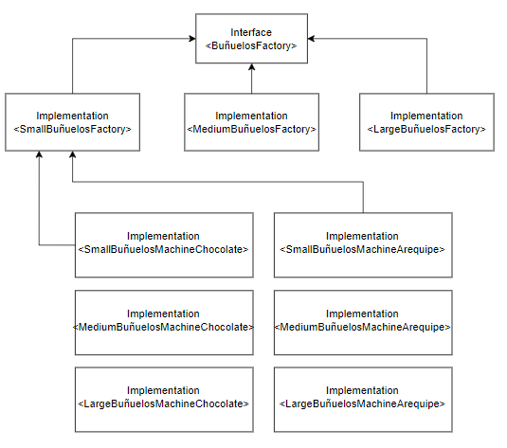
PATRÓN BRIDGE
PATRÓN BRIDGE – PATRÓN ESTRUCTURAL
El patrón Bridge es una forma de separar una abstracción de su implementación, permitiendo que ambas puedan variar independientemente. Esto significa que los componentes de una clase pueden ser modificados sin afectar a los clientes que la utilizan

Slide 3
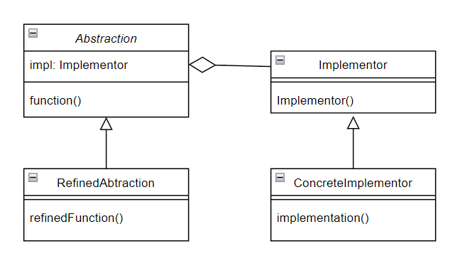
PATRÓN BRIDGE
PATRÓN BRIDGE – PATRÓN ESTRUCTURAL
La Abstracción es una capa de control de alto nivel para una entidad. Esta capa no tiene que hacer ningún trabajo real por su cuenta, sino que debe delegar el trabajo a la capa de implementación

Slide 4
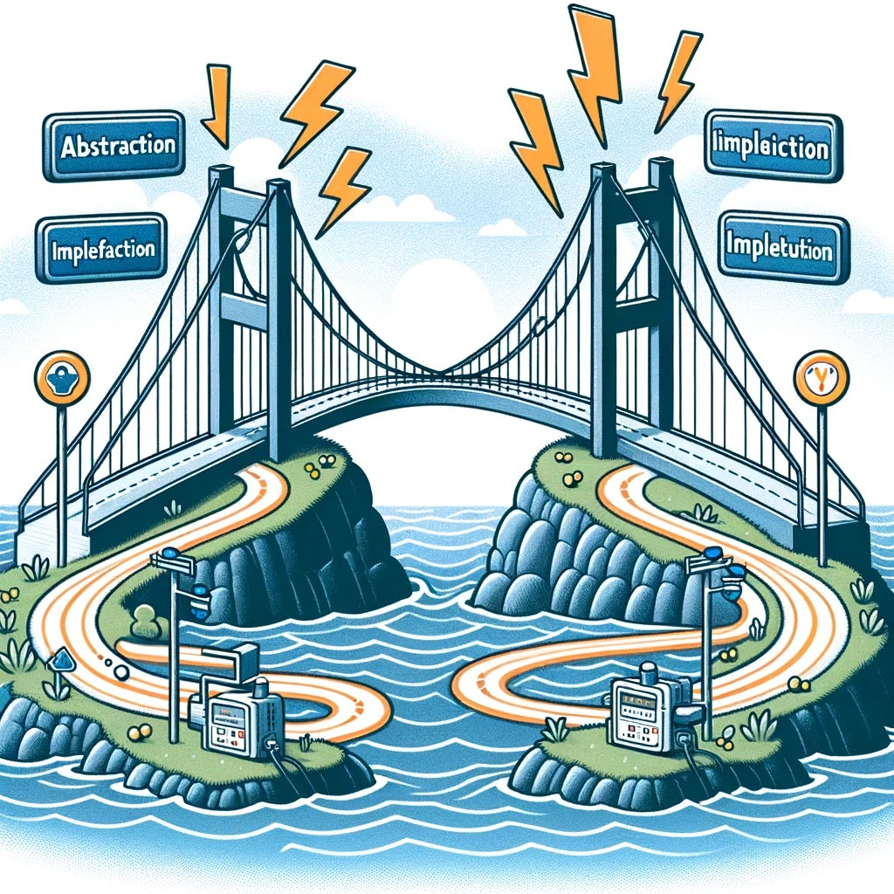
PATRÓN BRIDGE
PATRÓN BRIDGE – USABILIDAD
Sistemas de entretenimiento en el hogar.
Aplicaciones de mensajería instantánea.
Sistemas de gestión de archivos.
Aplicaciones de compra en línea.
Sistemas de gestión de inventario

Slide 5
PATRÓN BRIDGE
Ventajas
Desventajas
Desacoplamiento de abstracción e implementación.
Flexibilidad y extensibilidad.
Reutilización de código.
Facilita la evolución del sistema.
Posible sobrecarga de rendimiento.
Costo de mantenimiento.
Más clases y estructuras.
Complejidad adicional.

Slide 6
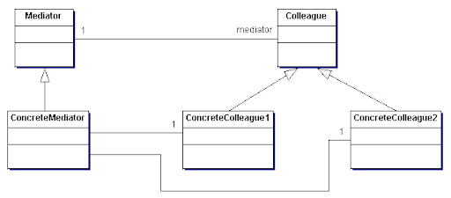
PATRÓN MEDIATOR
PATRÓN MEDIATOR – PATRÓN COMPORTAMIENTO
Un Mediator es un patrón de diseño que define un objeto que hace de procesador central, coordinando las relaciones entre sus asociados o participantes. Permite la interacción de varios objetos, sin generar acoples fuertes en esas relaciones. Todos los objetos se comunican con un mediador y es éste quién realiza la comunicación con el resto.
Cuando Usarlo
Un conjunto grande de objetos se comunica de una forma bien definida, pero compleja.
- Reutilizar un objeto se hace difícil por que se relaciona con muchos objetos.
- Las clases son difíciles de reutilizar porque su función básica está entrelazada con relaciones de dependencia.

Slide 7
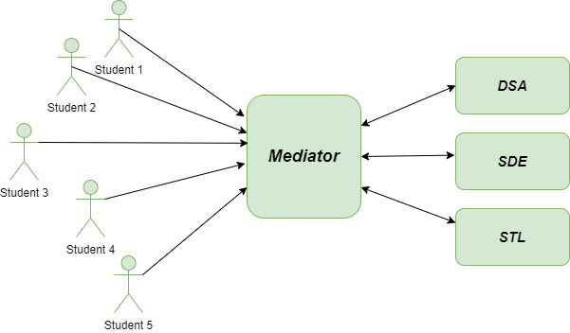
PATRÓN MEDIATOR
Ventajas
Simplifica la comunicación entre objetos.
Clarifica cómo los objetos se relacionan en un sistema.
Desventajas
La principal desventaja que se puede tener es que al centralizar la comunicación, el objeto que implementa la interfaz del mediator puede tener una implementación compleja o difícil de entender

Slide 8
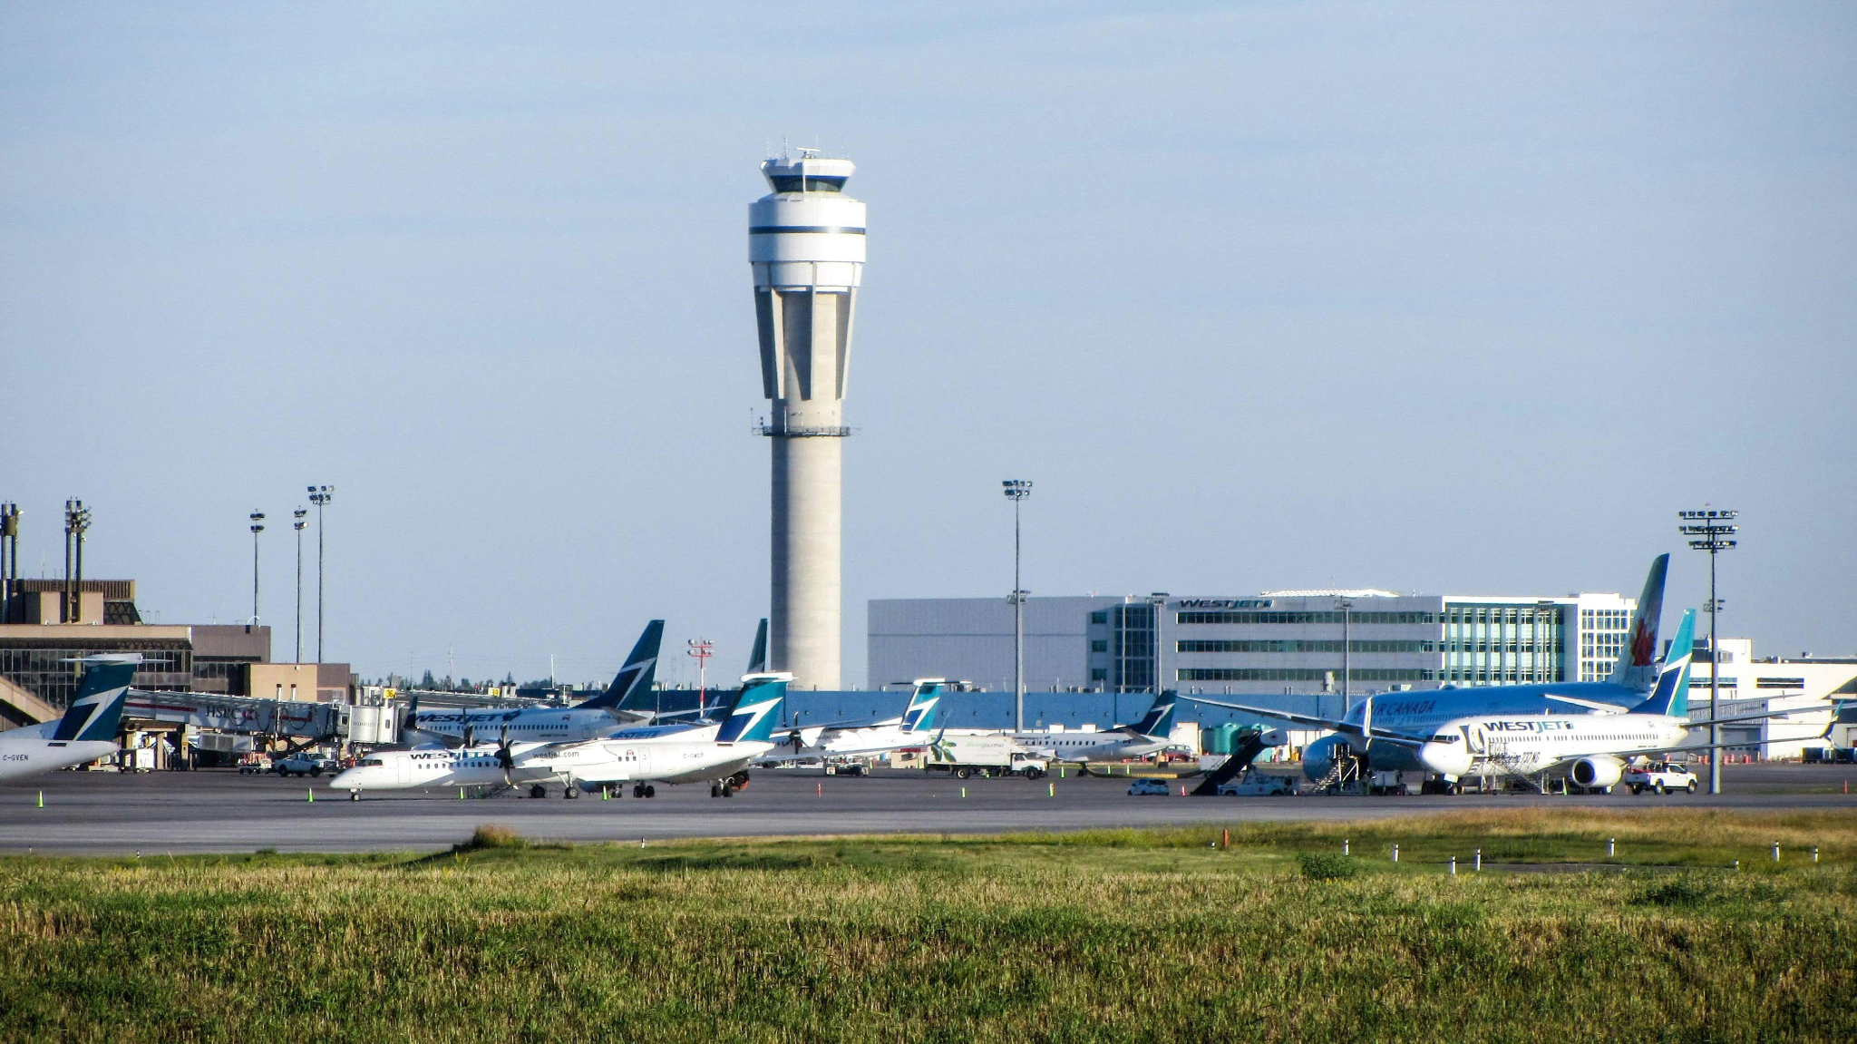
PATRÓN MEDIATOR
Implementación
Es recomendable atender a los siguientes detalles para la implementación del patrón:
Omitir la clase abstracta Mediador: No es necesario crear una clase abstracta cuando los objetos solo trabajan con un Mediador. El acoplamiento abstracto de dicha clase permite que los objetos trabajen con diferentes subclases Mediador y viceversa.
Comunicación, Objeto y Mediador. Los objetos se comunican con su Mediador cuando se produce un evento. Cada vez que existe un cambio de estado lo notifican al Mediador. El Mediador responde propagando los efectos de dichos eventos a los objetos afectados

Slide 9
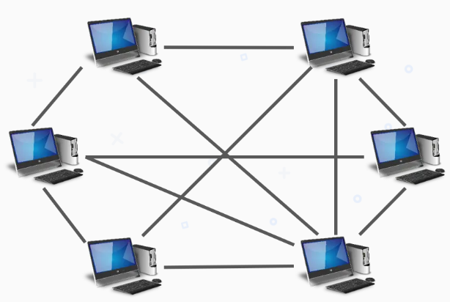
PATRÓN PEER TO PEER
PATRÓN PEER TO PERR– PATRÓN ARQUITECTÓNICO
Es un enfoque arquitectónico en el que los sistemas o dispositivos están conectados entre sí directamente, sin la necesidad de un servidor centralizado. En una red peer-to-peer, cada nodo tiene la capacidad de actuar tanto como cliente como servidor, lo que significa que puede solicitar recursos y proporcionar recursos a otros nodos en la red.

Slide 10
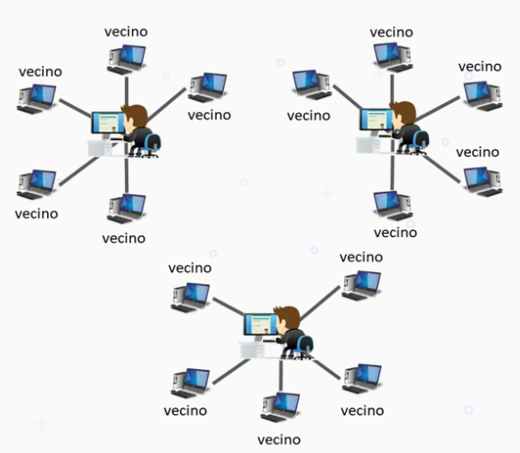
PATRÓN PEER TO PEER
PATRÓN PEER TO PERR– NO ESTRUCTURADA
Este tipo de arquitectura conforman una red totalmente descentralizada, donde no existe un servidor central ni roles donde algún nodo de la red tenga más privilegios o responsabilidades, además, todos los pares actúan como cliente y servidor al mismo tiempo, estableciendo una comunicación simétrica entre sí.

Slide 11
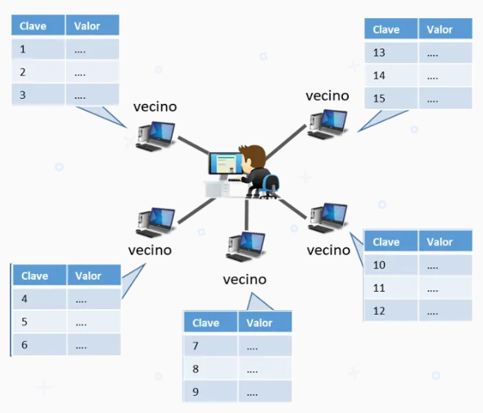
PATRÓN PEER TO PEER
PATRÓN PEER TO PERR– ESTRUCTURADA
La arquitectura P2P estructurada es una variante de la P2P no estructurada, por lo que mucho de la teoría planteada anteriormente aplica exactamente igual, sin embargo, la arquitectura P2P estructurada cambia la forma de buscar los recursos. En lugar de usar el método por inundación, busca los recursos basados en Tablas Hash Distribuidas (DHT por sus siglas en inglés).

Slide 12
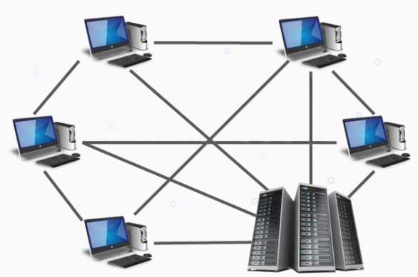
PATRÓN PEER TO PEER
PATRÓN PEER TO PERR– HÍBRIDA
La arquitectura P2P híbrida o también conocida como Centralizada se caracteriza por tener un servidor central que sirve de enlace entre los nodos de la red, de tal forma que cualquier solitud para consumir los recursos de otros nodos deberán pasar primero por este servidor.

Slide 13
PATRÓN PEER TO PEER
Ventajas
Desventajas
Alta escalabilidad.
Tolerancia a fallas.
Descentralización.
Privacidad.
Equilibrio de carga
Alta complejidad.
Control.
Seguridad.
Tráfico.

Slide 14


